Slide 1
Gestão Inteligente de Alimentos
LEIC – Projeto e Seminário 1617
Alunos

Slide 2
Índice (Opcional)
Motivação
Objetivos
Estado da Arte
Solução Proposta
Conclusões
Desenvolvimentos Futuros
Demonstração

Slide 3

Motivação
A motivação para este projeto parte do impacto que o desperdício alimentar tem a nível económico, social e ambiental
O projeto foi escolhido de forma a poder contribuir para a diminuição do desperdício alimentar, ajudando o utilizador a aproveitar os alimentos já adquiridos de uma forma mais eficiente

Slide 4
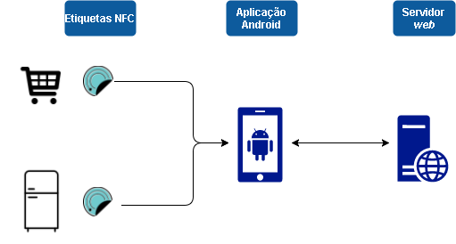
Objetivos
Desenvolver uma aplicação móvel que auxilie na gestão eficiente dos alimentos de consumo doméstico, permitindo
Registo de alimentos
Geração de alertas quando o prazo de validade se aproxima
Pesquisa de receitas que inclua os ingredientes escolhidos
Geração e exportação de listas de compras com os ingredientes em falta

Slide 5
Objetivos
A aplicação Android deve permitir o registo manual de alimentos, mas também deve permitir o registo através da leitura de etiquetas NFC, que contenham o nome do alimento e a sua data de validade
O servidor web deve ter conta a proteção eficaz dos dados pessoais dos utilizadores

Slide 6
Estado da Arte
Aplicações semelhantes:
“FitMenCook”: aplicação de pesquisa de receitas direcionada ao fitness
“My Fridge”: aplicação de pesquisa de receitas
“Foodies: Recipe by ingredientes“: aplicação de pesquisa de receitas
“Cookpad”: rede social em torno de receitas e alimentação
NFC:
Outras tecnologias como RFID usadas em alimentos, como o azeite, para garantir a sua autenticidade

Slide 7
Solução Proposta - Requisitos
Autenticação do utilizador através da conta Google
Registo manual, ou através de etiquetas NFC, de alimentos adquiridos
Alertas quando a data de validade se aproxima
Sugestão de receitas que contenham alimentos que o utilizador tenha em casa
Geração de listas de compras dos ingredientes em falta
Exportação da lista de compras para o Google Calendar

Slide 8
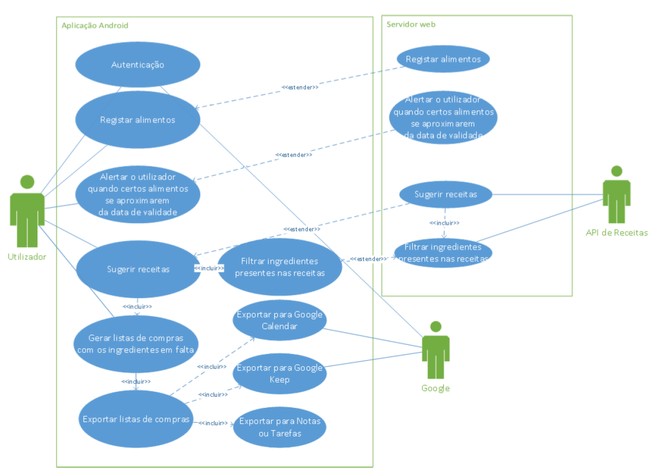
Solução Proposta – Casos de Uso

Slide 9
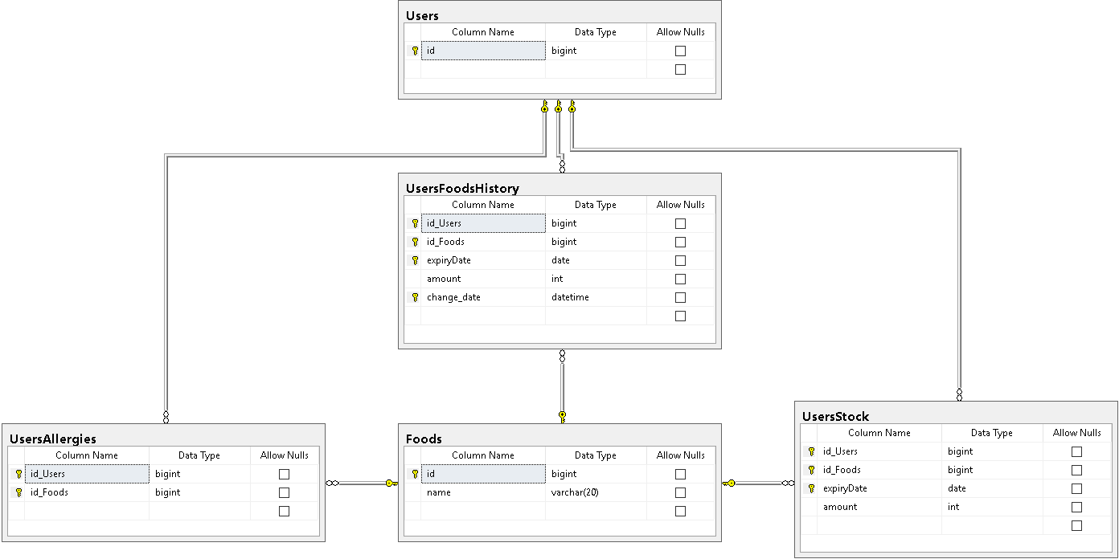
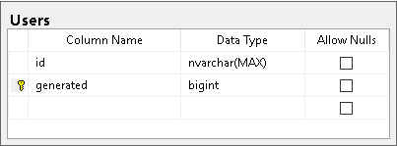
Solução Proposta – Modelo de Dados
Base de dados de autenticação
Base de dados com informação do utilizador

Slide 10
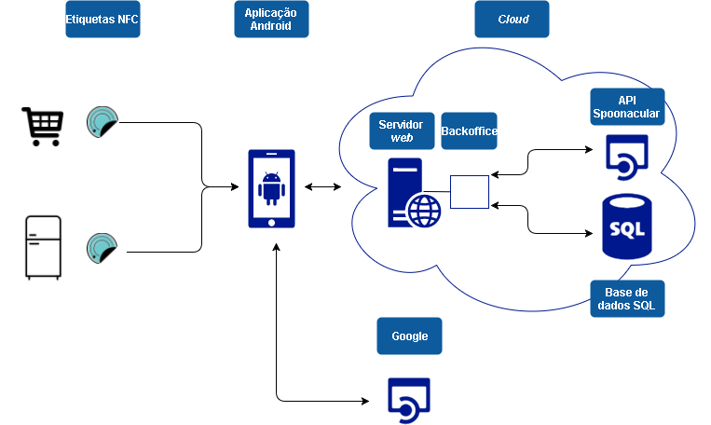
Solução Proposta – Arquitetura
Arquitetura da solução proposta

Slide 11
Solução Proposta – Codificação NFC
A base64 foi escolhida como codificação de forma a suportar no futuro a alteração do formato da informação, passando de string para informação em binário encriptada ou comprimida, imagens, vídeos ou áudio
Informação | Informação codificada (UTF-8)
name=milk&date=2017-09-25 | bmFtZT1taWxrJmRhdGU9MjAxNy0wOS0yNQ==
Exemplo de codificação em base64

Slide 12
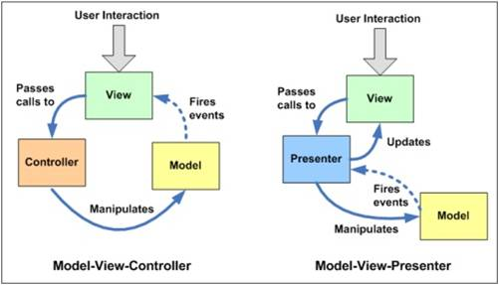
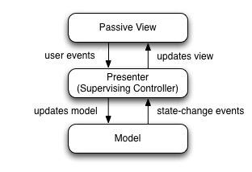
Solução Proposta – Modelo MVP
Modelo MVP
Diferenças entre MVP e MVC

Slide 13
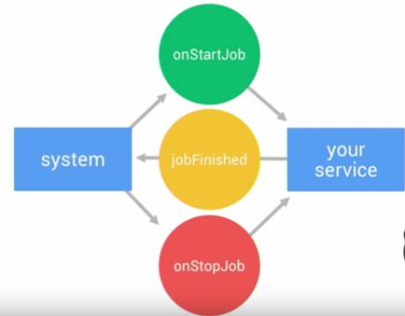
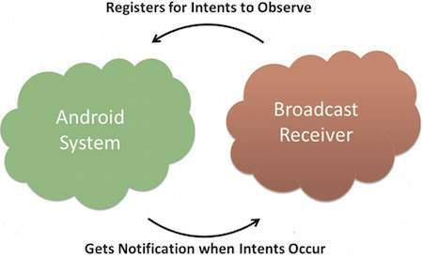
Solução Proposta – Aplicação Android
API NFC Android
BroadcastReceiver
JobScheduler
JobService
Notification
BroadcastReceiver
JobScheduler

Slide 14
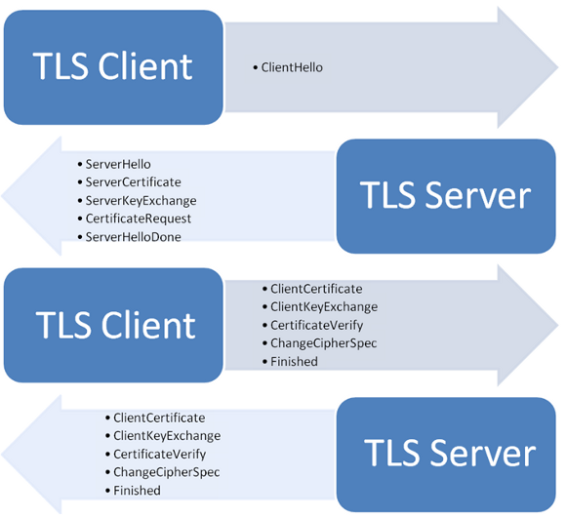
Solução Proposta – Servidor web
Hospedado na plataforma Azure
HTTPS
Protocolo TLS

Slide 15
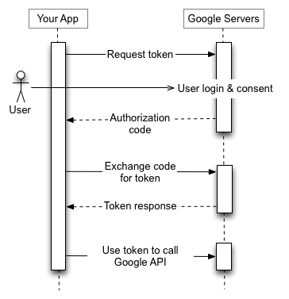
Solução Proposta – Servidor web
Autenticação através da conta da Google
Protocolo de autenticação Google

Slide 16
Solução Proposta – Servidor web
API receitas Spoonacular
Parâmetros do endpoint “/recipes/searchComplex”
Parâmetro | Significado
Offset | Número de resultados que queremos ignorar, até começar a pesquisa
Number | Número de resultados
Ranking | Indica se a pesquisa deve priorizar receitas com o maior número de ingredientes recebidos possíveis
IncludeIngredients | Lista de ingredientes que devem ser incluídos nas receitas
ExcludeIngredients | Lista de ingredientes que não podem ser incluídos nas receitas

Slide 17
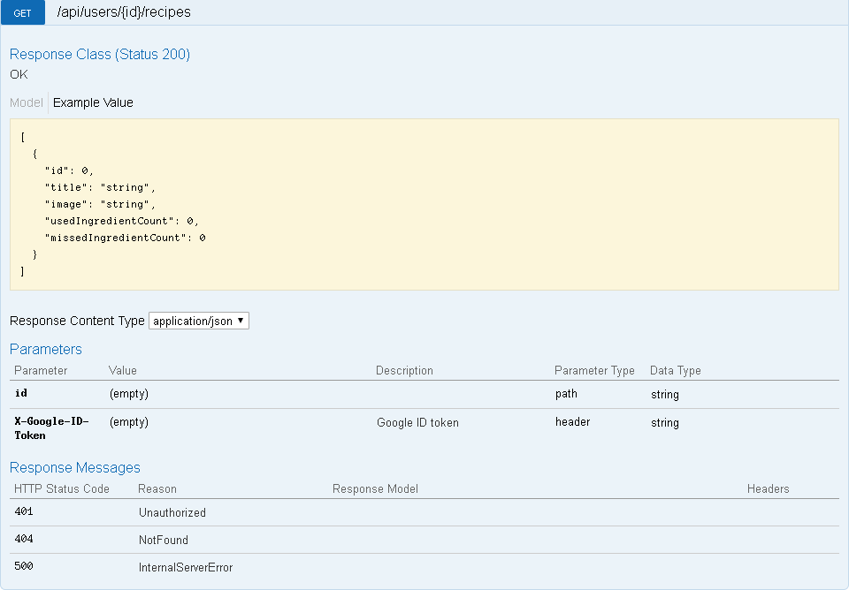
Solução Proposta – Servidor web
API REST:
GET
POST
PUT
DELETE
Exemplo da API do servidor web

Slide 18
Conclusões
Foi desenvolvida uma aplicação Android, com suporte de um servidor web, que cumpre todos os objetivos definidos
Autenticação através da conta da Google
Registo de alimentos
Pesquisa de receitas
Geração e exportação de listas de compras
A solução desenvolvida teve em consideração a proteção de dados, utilizando duas bases de dados, de forma a separar os dados de identificação do utilizador, dos seus dados de alimentos

Slide 19
Desenvolvimentos Futuros
Reforçar segurança
Novas funcionalidades
Sugestão de receitas de acordo com os alimentos utilizados mais frequentemente pelo utilizador
Escrita em etiquetas NFC
Permitir a distinção de alimentos usados/estragados

Slide 20


